Slide 1

Leitfaden «Bikecontrol»
Geschicklichkeitsparcours von Swiss Cycling:
Je nach Möglichkeit* wird dieses Projekt jährlich für alle 3. Klässler der Schule Steinacker organisiert.
(Stand 2024)

Slide 2
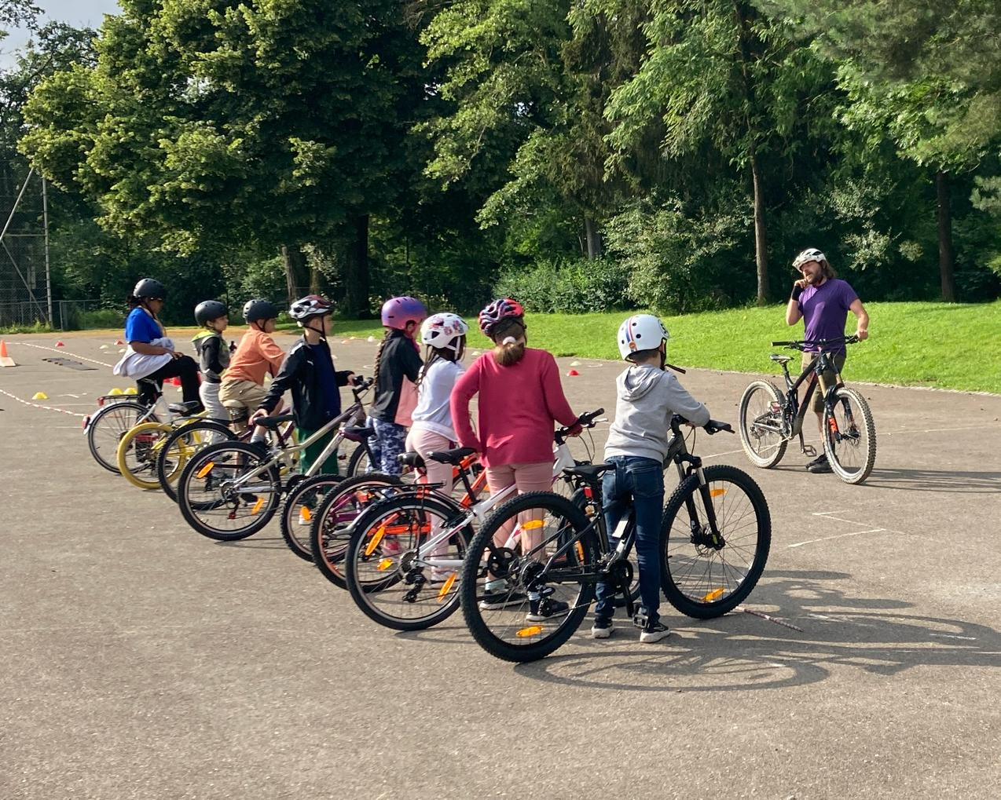
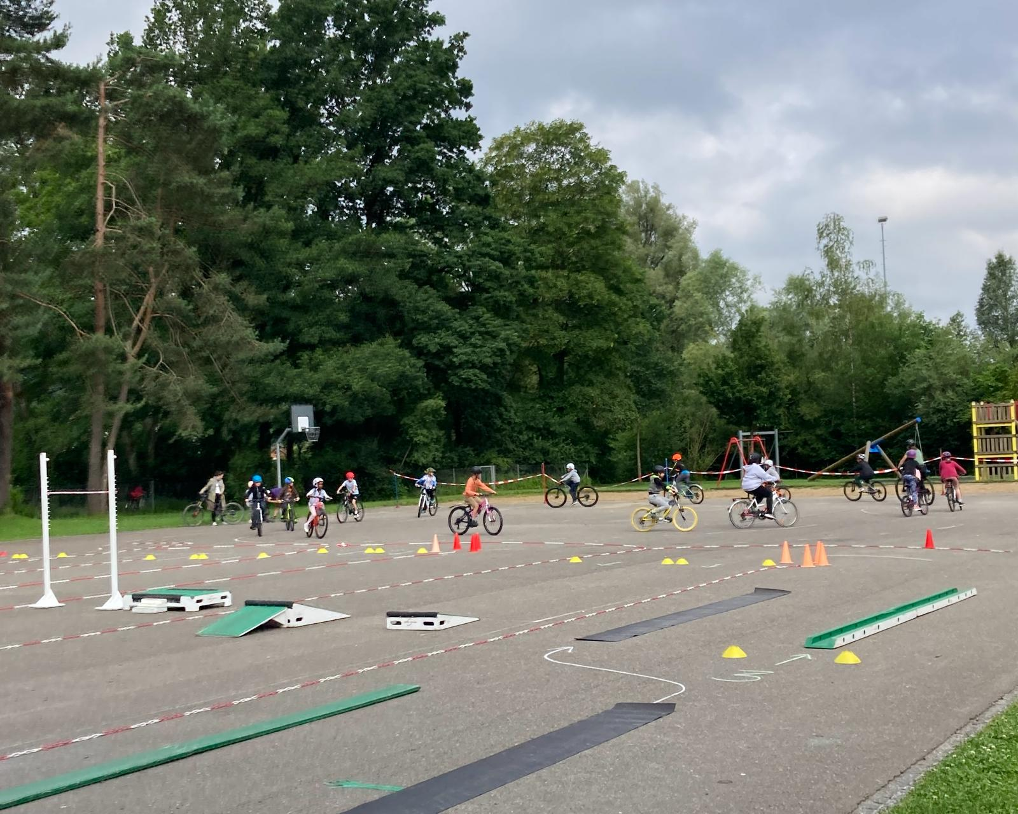
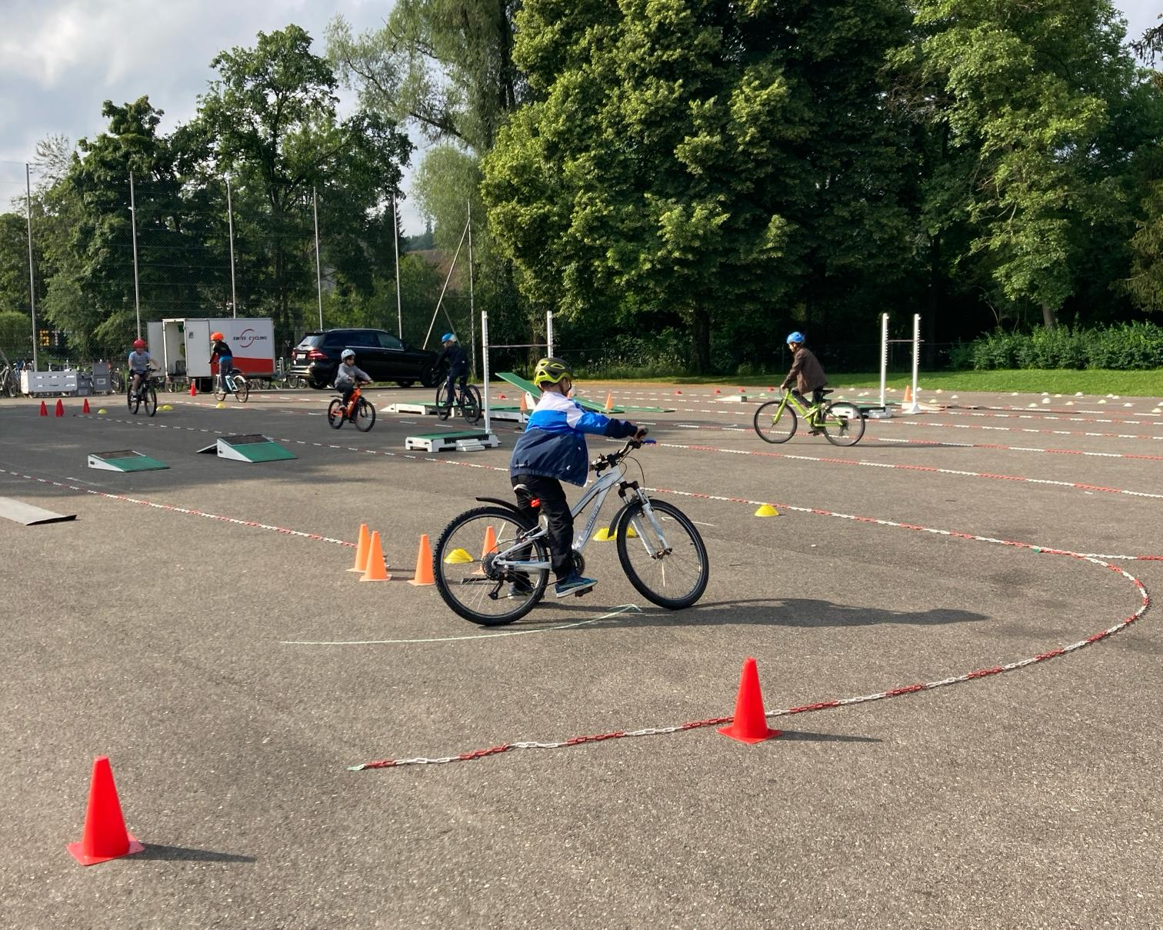
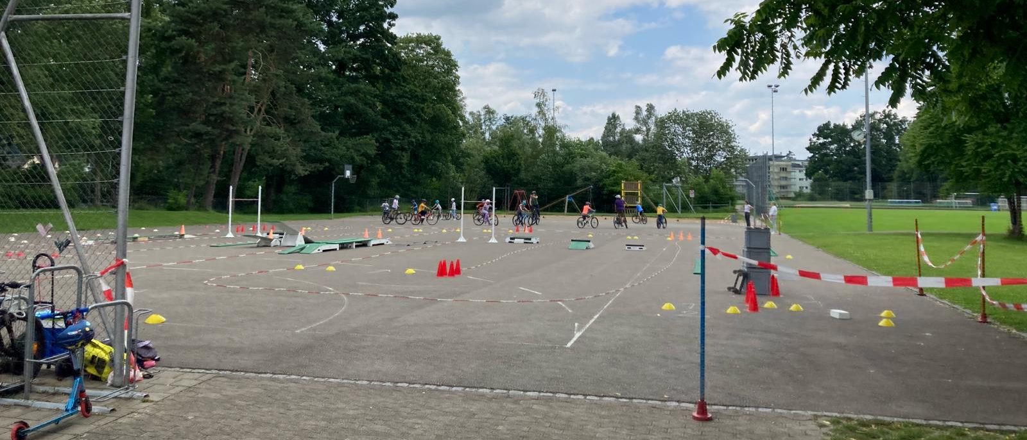
Bikecontrol | Geschicklichkeitsparcours für 3. Klässler

Slide 3
Bikecontrol | organisatorische Aufgaben
Aktuelle Bestimmungen: https://swiss-cycling-bikecontrol.ch/bestimmungen/
Genehmigung: Das Projekt muss in der ersten Delegiertensitzung des Schuljahres genehmigt werden. Ein Projektteam wird gebildet (2-4 Eltern).
Die Schulleitung nach folgenden Informationen fragen (oder bittet den Vorstand um Unterstützung):
  Nehmen alle 3. Klassen teil? Wie viele kinder insgesamt?
  Wunschtermine bestimmen (evtl. zwei folgetage)
  Ersatztermine bestimmen (evtl. zwei folgetage)
Anmeldungsformular ausfüllen: https://swiss-cycling-bikecontrol.ch/bikecontrol-anmeldung/
Infos die ihr braucht:
  Anzahl aller Drittklässler geteilt durch max. 14 Teilnehmer pro Lektion = wie viele Gruppen/Lektionen? Einige Klassen müssen möglicherweise aufgeteilt werden (Lehrpersonen besprechen mögliche Aufteilung intern).
  Im Anmeldeformular die maximale Zahl von 14 Personen für die notwendigen Workshops eintragen.
  Im Anmeldeformular kann man zunächst den Platz als Hartplatz angeben und diesen gegebenfalls ändern.
Bestätigung: Typischerweise teilt uns Swiss Cycling im Januar mit, ob unsere Anmeldung genehmigt wird.
Informiert den Vorstand und die Schulleitung über die bestätigten Termine:
    Platz konkret bestimmen und direkt reservieren - https://sportanlagen.winterthur.ch/details.php?einrichtung=4
    Wer wird die Ansprech-Lehrperson der 3. Klasse sein?
    Informiert die Lehrpersonen über den erforderlichen 'Zustand der Fahrräder' (auf der zweiten Seite des Bestimmungsblatts) und vereinbart den Zeitplan sowie die Abholpunkte (Planungsvorlagen sind vorhanden).
Zusätzliche Helfer*innen als Begleitpersonen wenn nötig organisieren (bittet den Vorstand um Unterstützung).

Slide 4
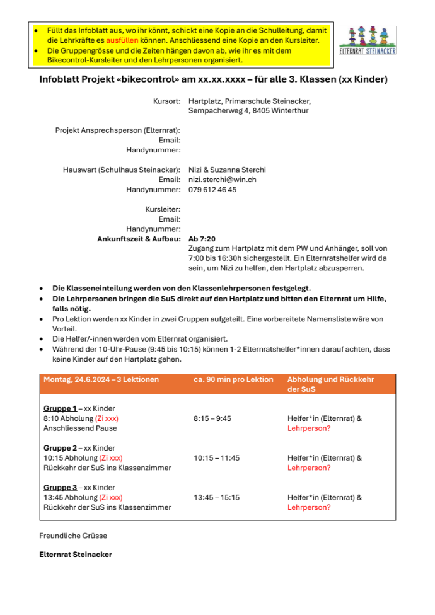
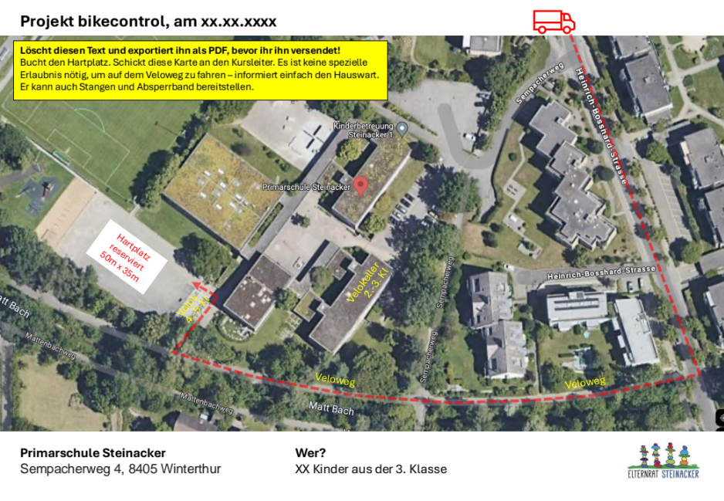
Bikecontrol | Vorlagen
Um bei der Organisation zu helfen, klickt unten, um frühere Vorlagen herunterzuladen.
Bei Fragen schickt uns eine E-Mail an info@elternrat-steinacker.ch.

